Slide 1


港口风速智慧物联管理方案
——物联网为传统行业赋能，让传统产品更加智能
广州通微智慧科技有限公司

Slide 2

一、需求分析

Slide 3

港口风速监测智能化现状
需要集中管理及深化数据应用
深化数据应用是趋势
无数据挖掘
无数据统计分析
无集中管理系统
需要增加新的监控点
具有部分风速监控点

Slide 4
用户需求
运行状态全掌握，更深层的数据挖掘应用，易扩展
目标
邮件告警推送
实时告警展示
实时展示风速风向
GIS为展示基础
设备状态实时展示
数据挖掘建模
平台功能
３D可视化
数据分析
数据统计查询
数据大屏
数据可视化
各种图表展示
风速监测
风向监测
现场采集

Slide 5
二、方案实现及技术特点

Slide 6
整体系统架构图

Slide 7

子系统方案或案例展示
单击此处输入你的项正文,文字是您思想的提炼，请尽量言简意赅的阐述观点此处输入你的项正文,文字是您思想的提炼，请尽量言简意赅的阐述观点此处输入你的项正文,文字是您思想的提炼，请尽量言简意赅的阐述观点

Slide 8
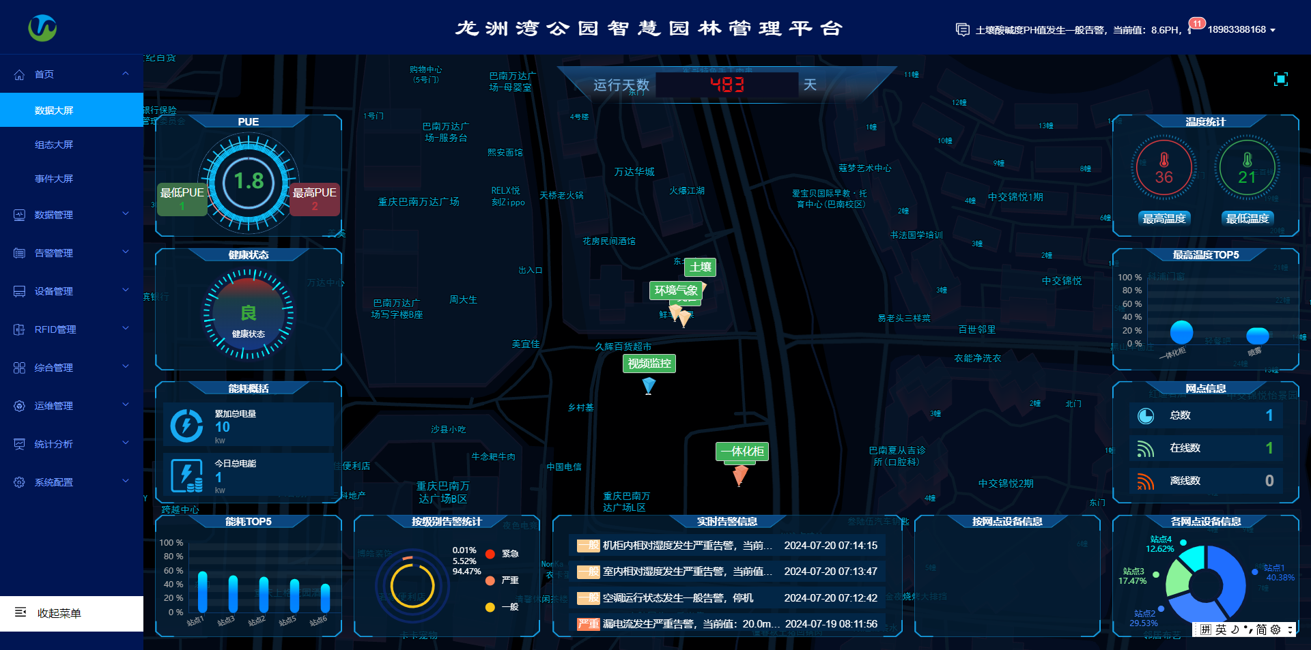
GIS数据案例

Slide 9
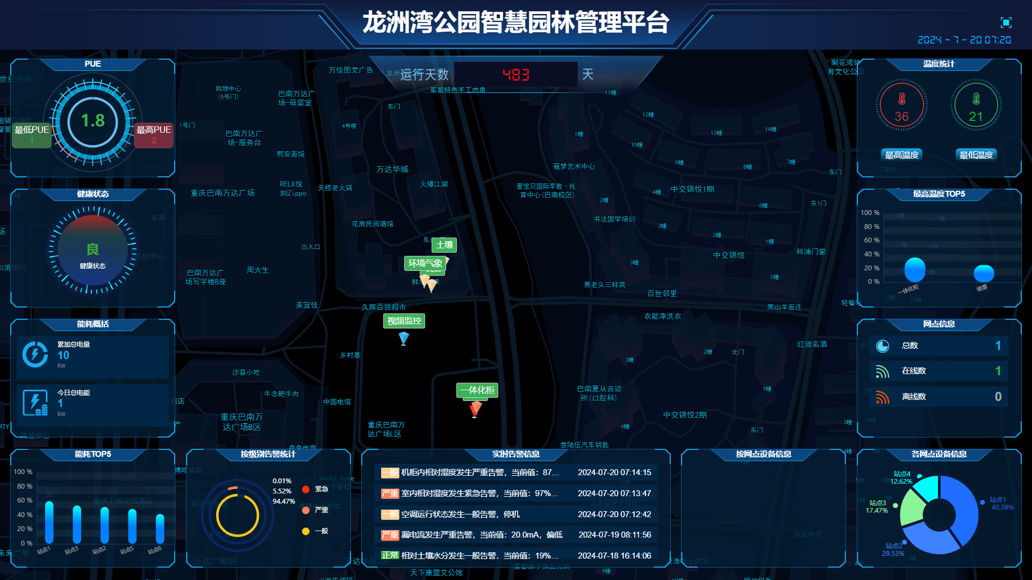
数据大屏案例

Slide 10
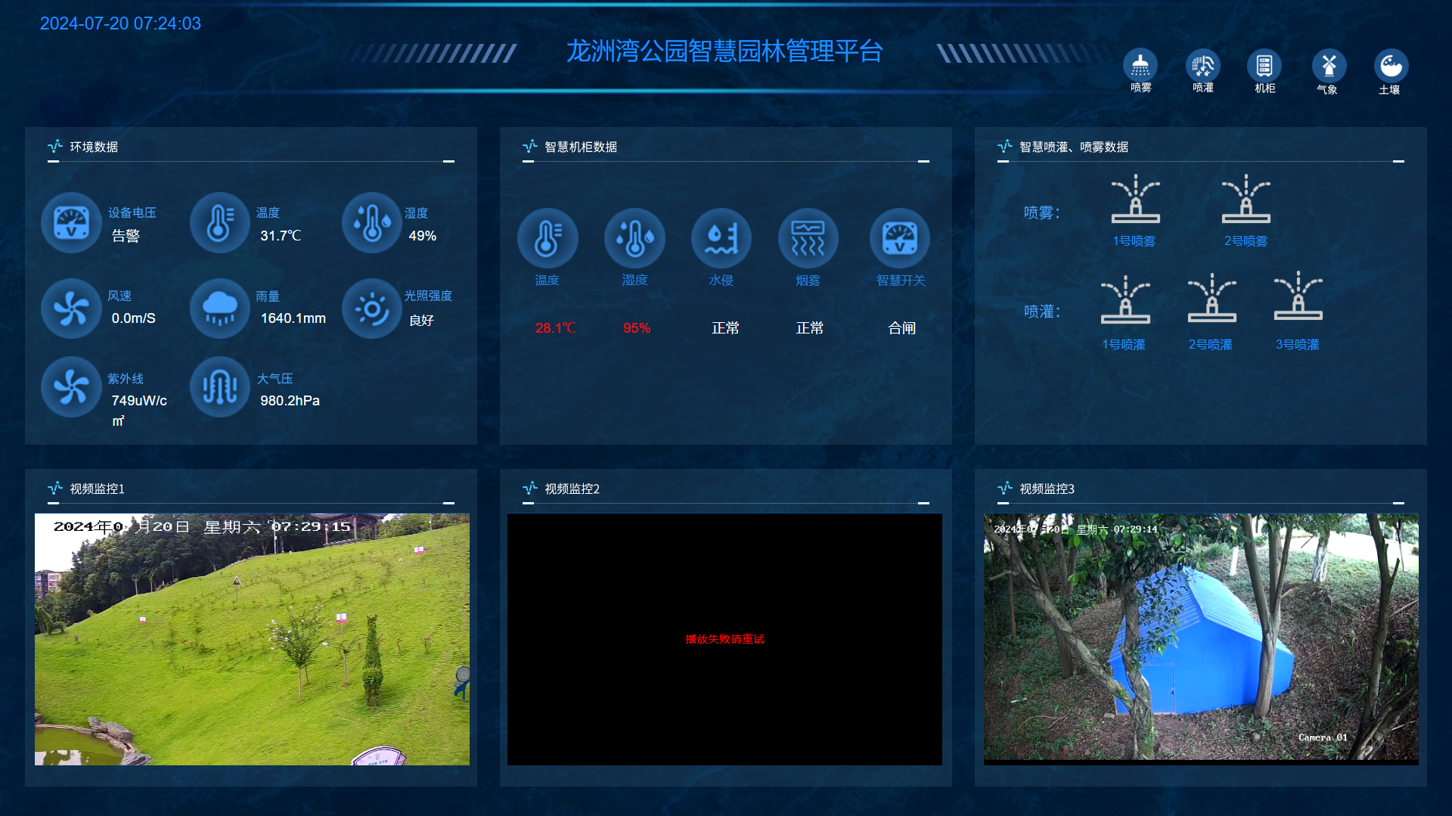
气象监测案例

Slide 11
方案的显著特点
1、围绕数据为核心，基础为数据采集，稳定、完整为原则
2、可采用3D可视化等多样化的数据展现方式，提升数据的表现力，力争简洁和直观
3、持续不断地数据挖掘，能耗趋势分析和预测，为客户提供能效优化的重点设备和方向
4、港口气象系统数据的持续采集采集及应用，将为系统运行状况评估提供坚实的数据支撑，给出优化建议
5、智能化综合管理系统将大大提升运维水平，提升整个能源系统的可靠性和效率，降低运维成本
6、具有良好的经济效益，一次性投入，长期收益
7、在数据为王的新时代，系统采集的各系统监测数据，未来将成为校区的重要数字资产

Slide 12
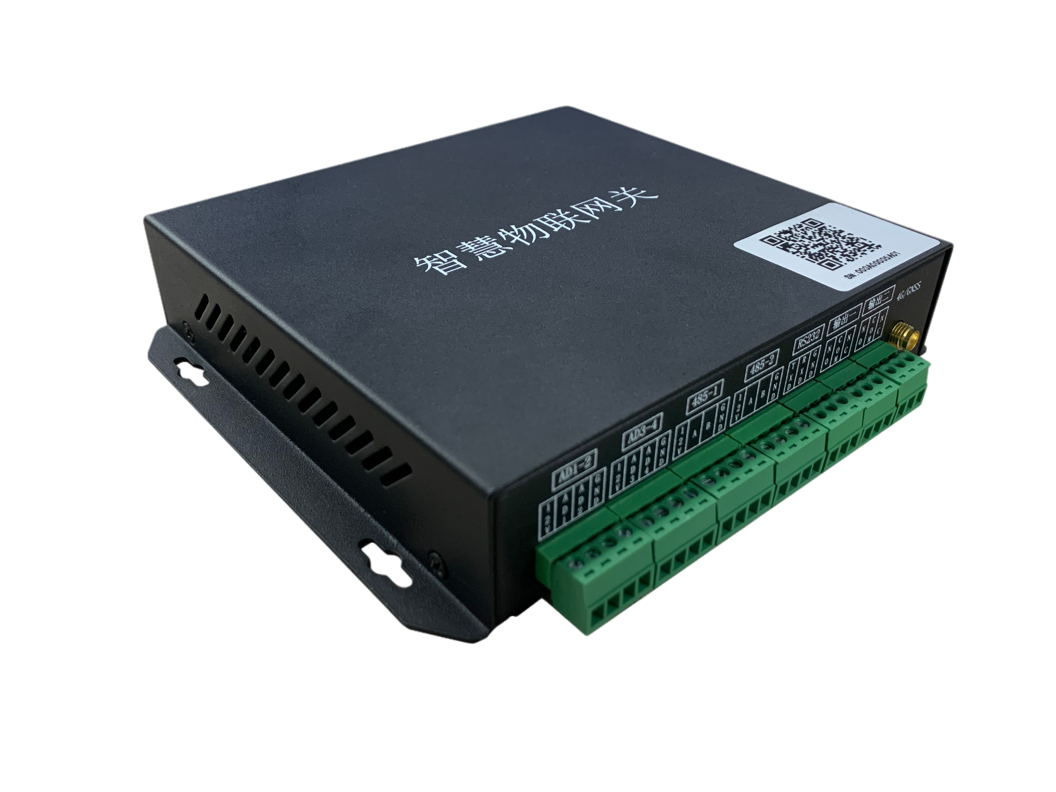
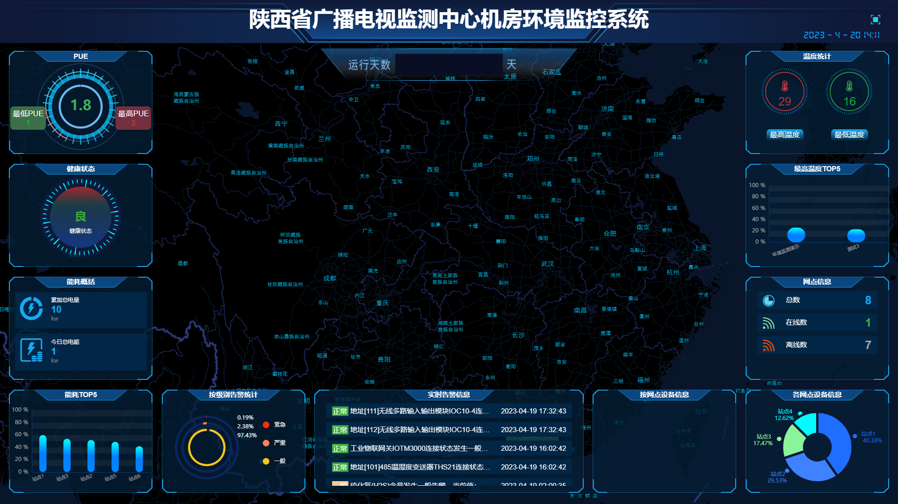
主要产品
物联网关BEC1000
平台软件

Slide 13
我们的优势
上千物联网成功案例
多年行业经验
多位行业专家
多年物联网数据经验
强大的软件研发能力
强大的硬件研发能力
强大的交付化能力
强大的客制化能力

Slide 14
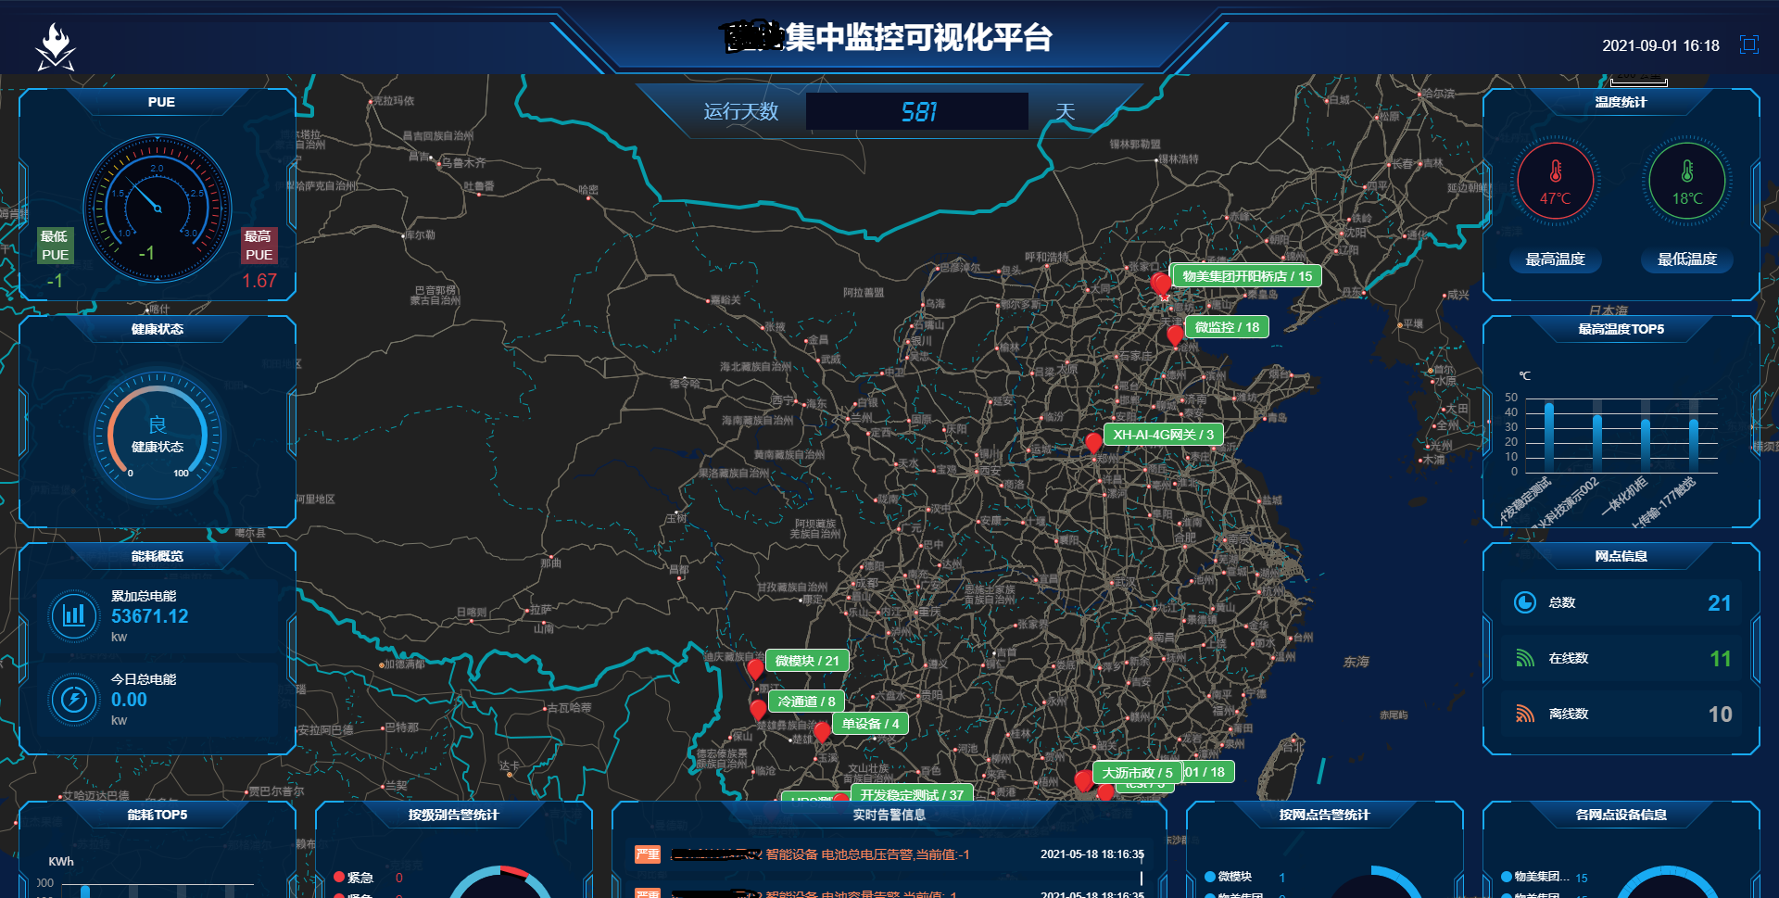

案例图片
根据客户需求定制

Slide 15
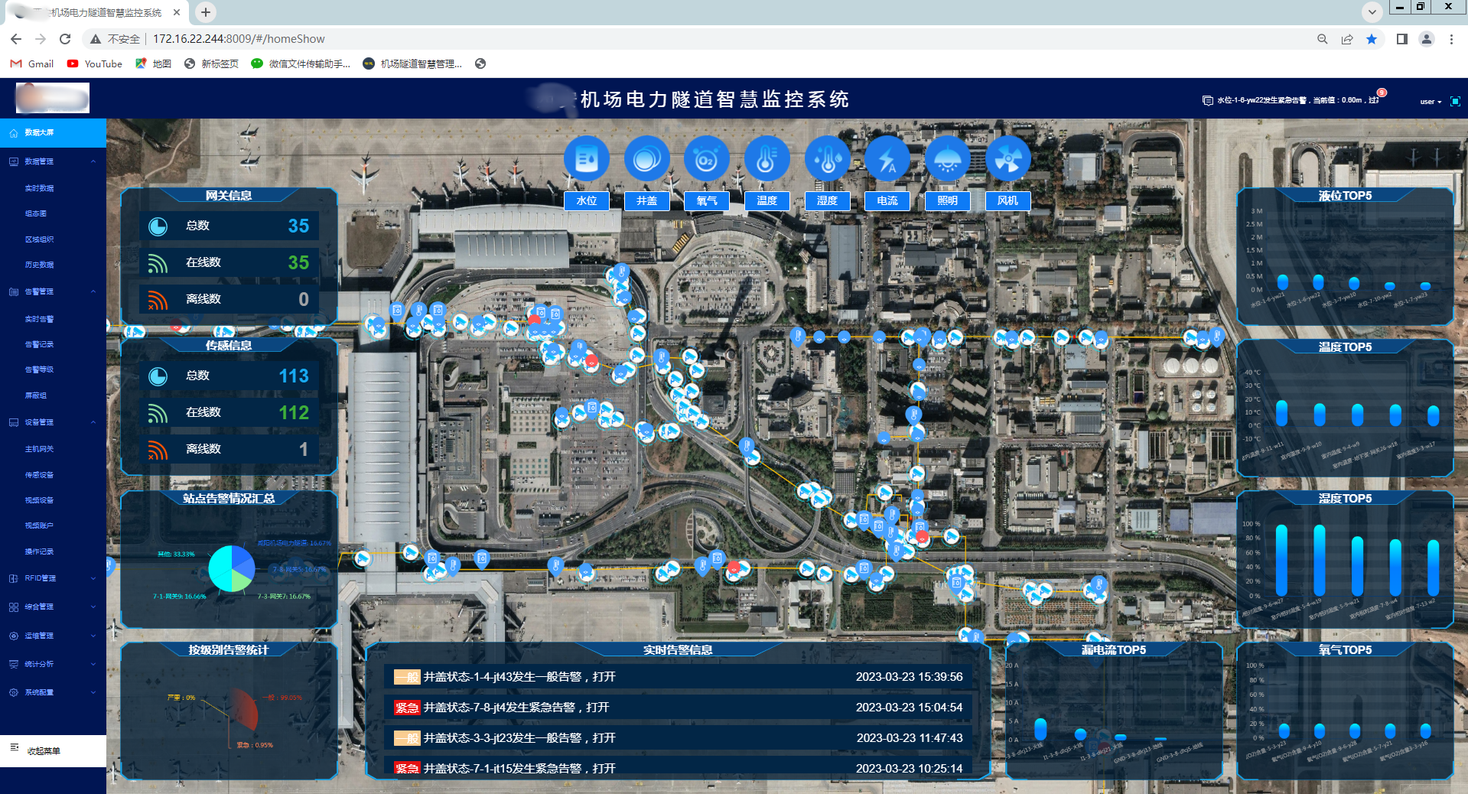
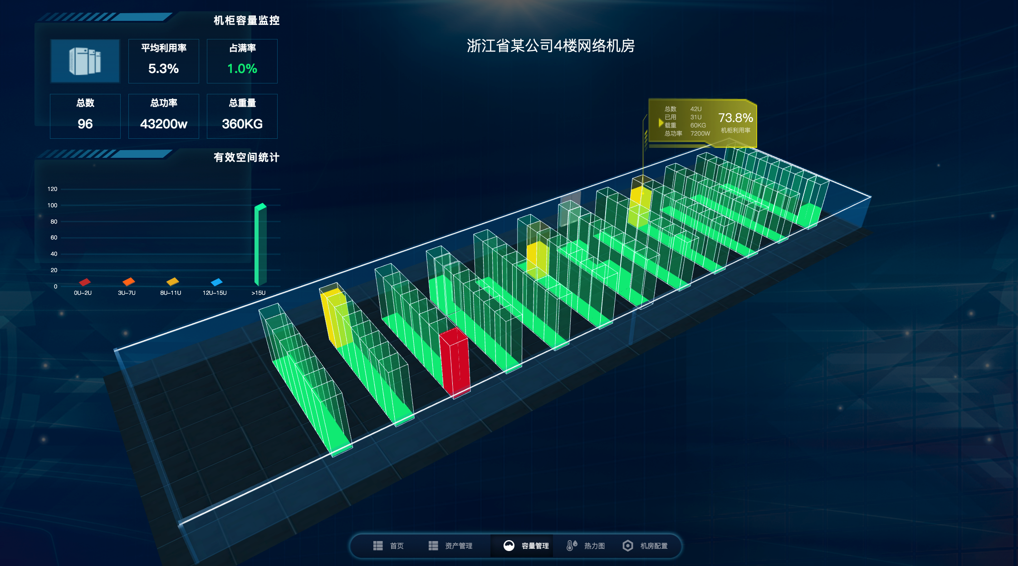
案例图片

Slide 16
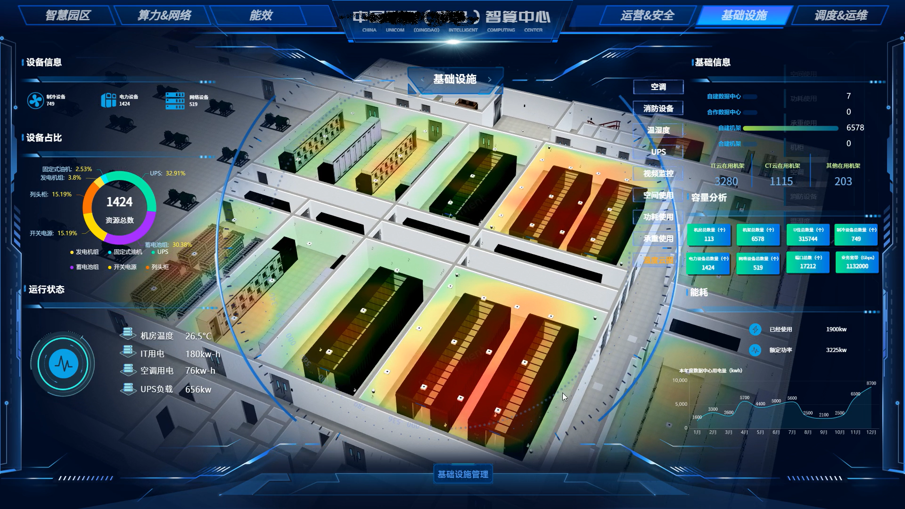
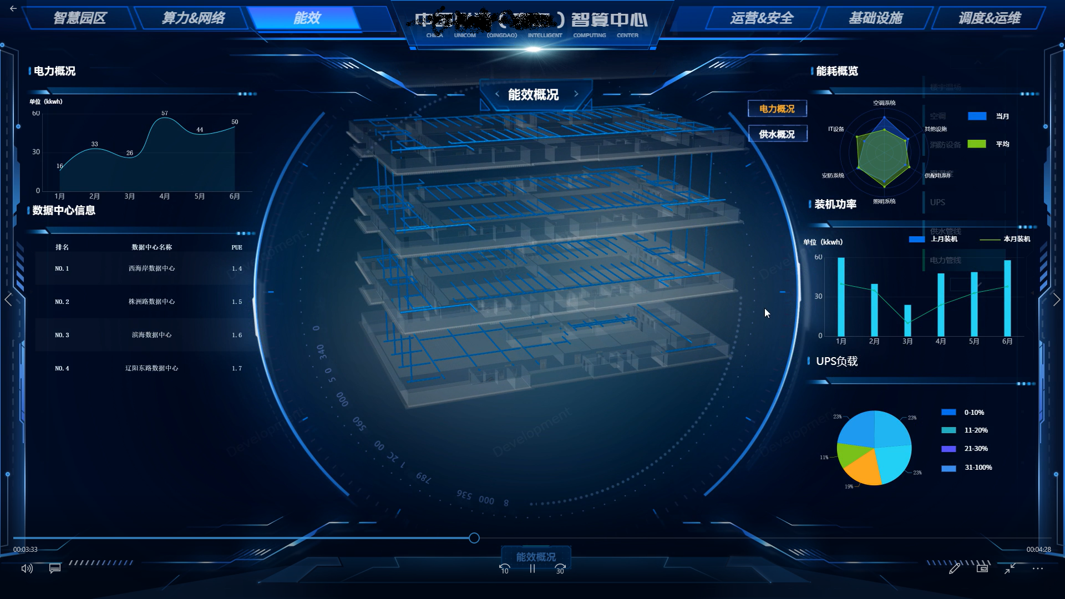
案例图片

Slide 17
感谢观看
THANKS

